Slide 1
[개인 프로젝트] myweb - 🌏 국가 맞히기 게임 🌍 -
이현정

Slide 2
Ⅰ. 화면 흐름도 (flow chart)

Slide 3
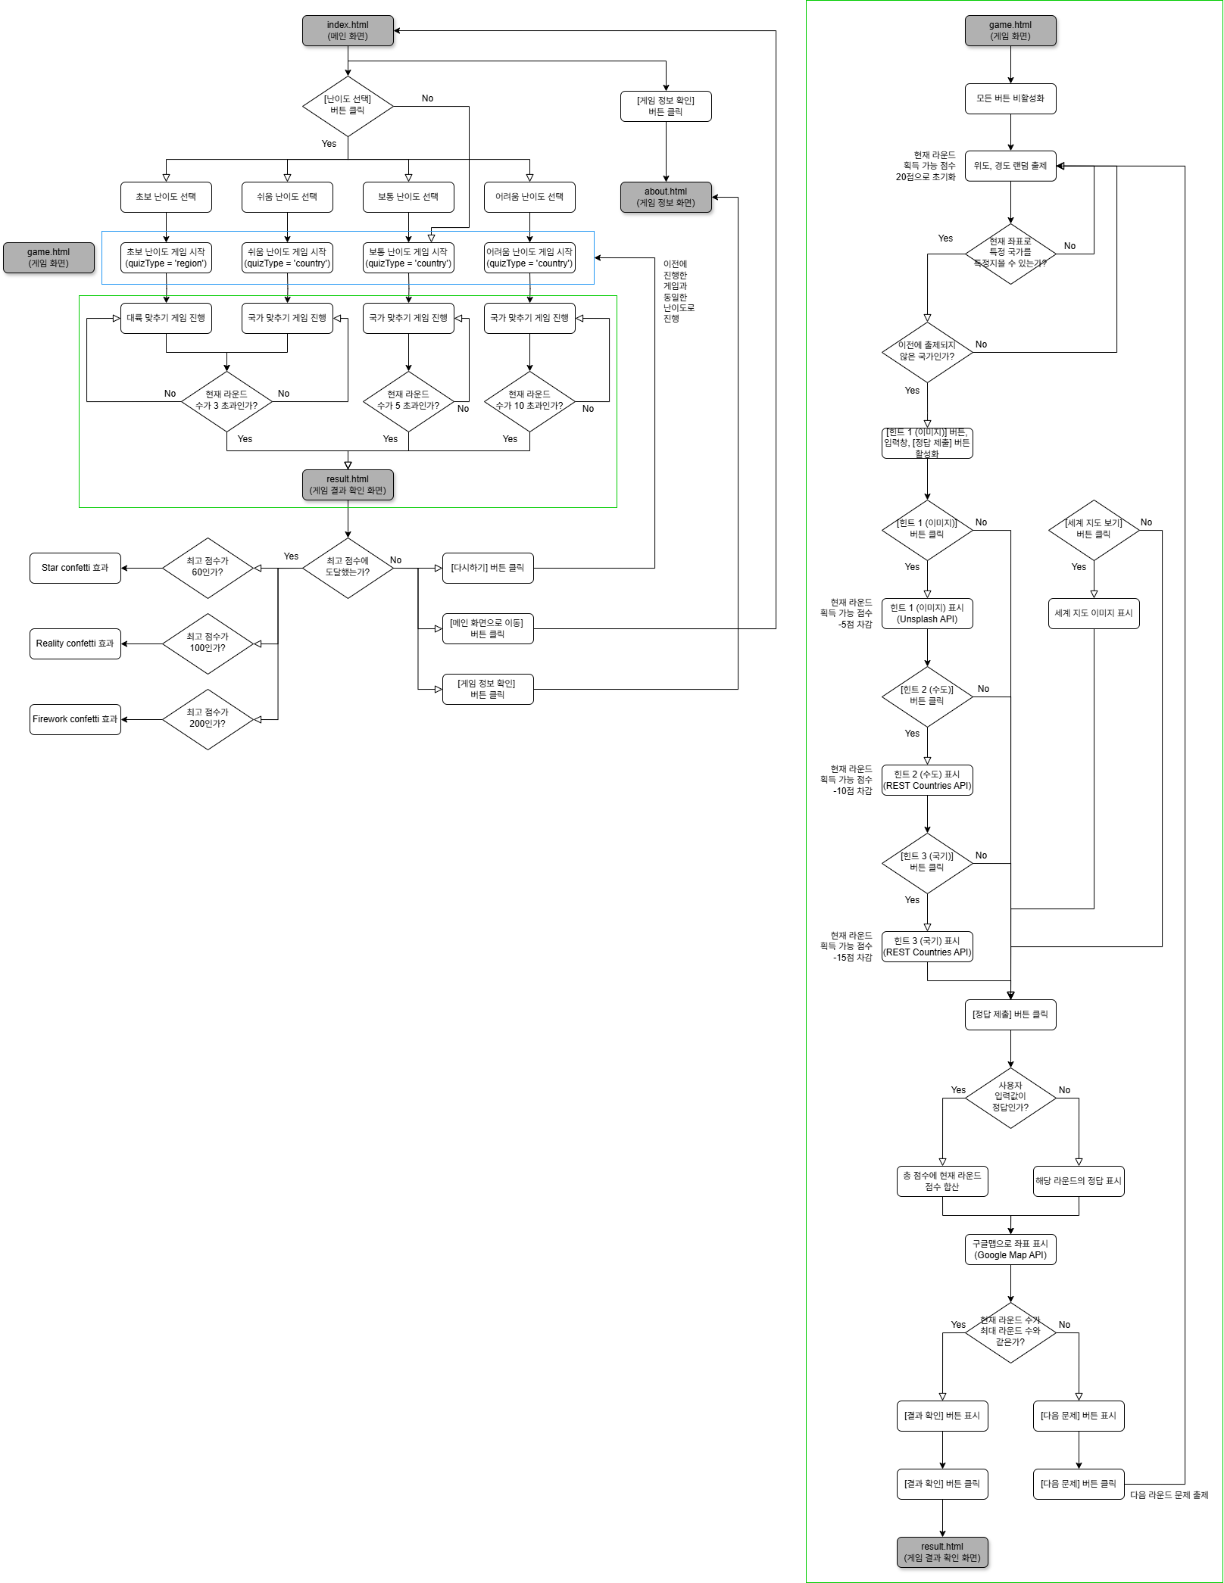
1. 전체 흐름도
초록색 부분은 다음 장에서 구체적인 흐름도 확인
(원본 확인 링크)

Slide 4
2. 게임 흐름도

Slide 5
2. 게임 흐름도 (1)

Slide 6
2. 게임 흐름도 (2)

Slide 7
2. 게임 흐름도 (3)

Slide 8
Ⅱ. 화면 구성도 (site map)

Slide 9
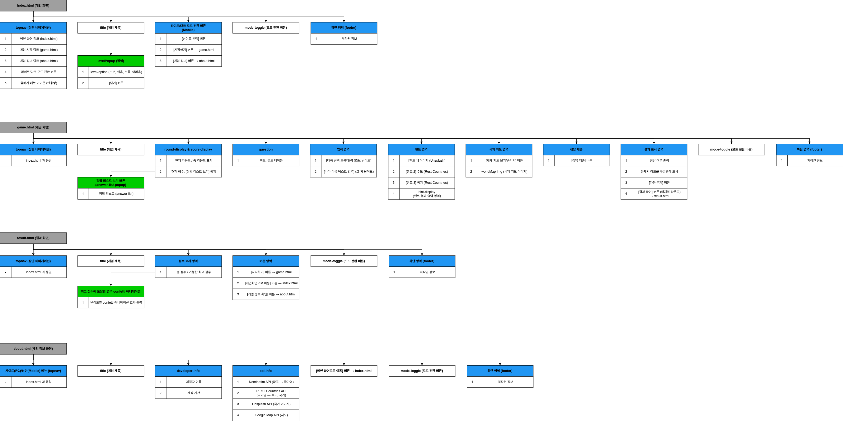
1. 전체 흐름도
다음 장에서 페이지별 구성도 확대한 버전 확인 가능 (원본 확인 링크)

Slide 10
2-1. index.html (메인 화면)

Slide 11

2-2 game.html (게임 화면)

Slide 12
2-3. result.html (결과 화면)

Slide 13
2-4. about.html (게임 정보 화면)

Slide 14
Ⅲ. 스토리보드 (Story Board)

Slide 15
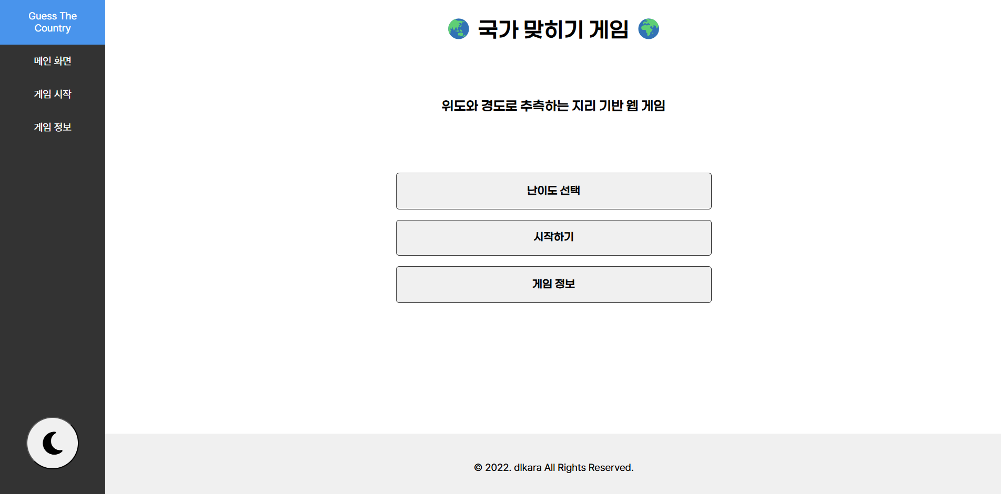
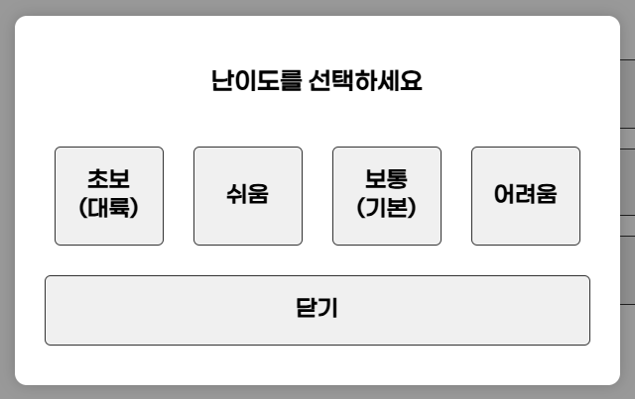
프로젝트 명 | myweb | 서비스 명 | 국가 맞추기 게임 | 버전 |  | v.1.0.0
작성자 | 이현정 | 화면 코드 | index | 일자 |  | 2025-04-09
화면 경로 | 메인 페이지 |  |  | 페이지 |  | index.html
 |  |  |  | Description
 |  |  |  | 메인 페이지 (게임 시작 전 기본 화면)
 |  |  |  | 1 | 사이드 메뉴 ‘메인 화면’ 클릭 -> 시작 화면(index.html)로 이동 ‘게임 시작’ 클릭 -> 게임 화면(game.html)로 이동 ‘게임 정보’ 클릭 -> 게임 정보(about.html)로 이동
 |  |  |  | 2 | 게임 제목 및 소개
 |  |  |  | 3 | 팝업창에서 난이도 선택 가능
 |  |  |  | 4 | 3번에서 선택한 난이도에 맞는 게임 시작 난이도 선택을 하지 않고 시작하기 버튼 클릭 시 : 이전에 플레이한 적이 있는 경우, 이전에 플레이한 난이도와 동일하게 진행 최초 플레이의 경우, ‘보통 (기본)’ 난이도로 진행
 |  |  |  | 5 | 게임 정보 페이지(about.html)로 이동
 |  |  |  | 6 | 다크 모드/라이트 모드로 전환 라이트 모드: 다크 모드로 전환하는 버튼 표시 다크 모드: 라이트 모드로 전환하는 버튼 표시
2
1
3
4
5
난이도 | 출제 유형 | 문항 수
초보 (대륙) | 대륙명 선택 (객관식) | 3
쉬움 | 국가명 작성 (주관식) | 3
보통 (기본) | 국가명 작성 (주관식) | 5
어려움 | 국가명 작성 (주관식) | 10
3’

Slide 16
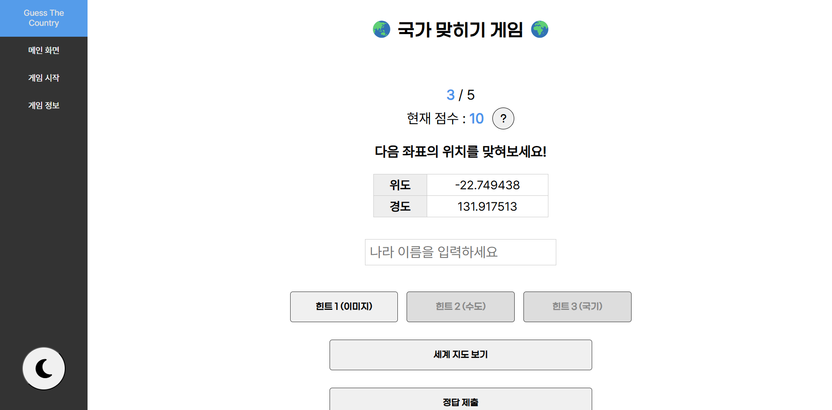
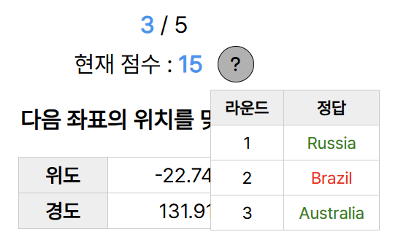
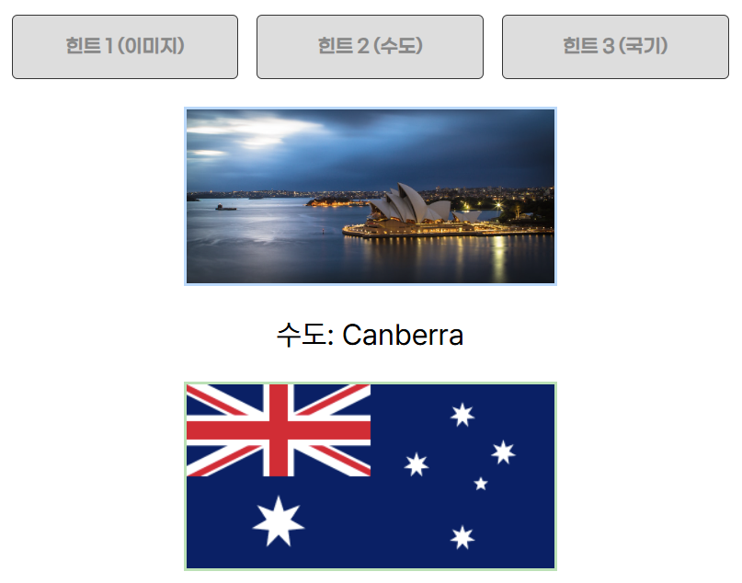
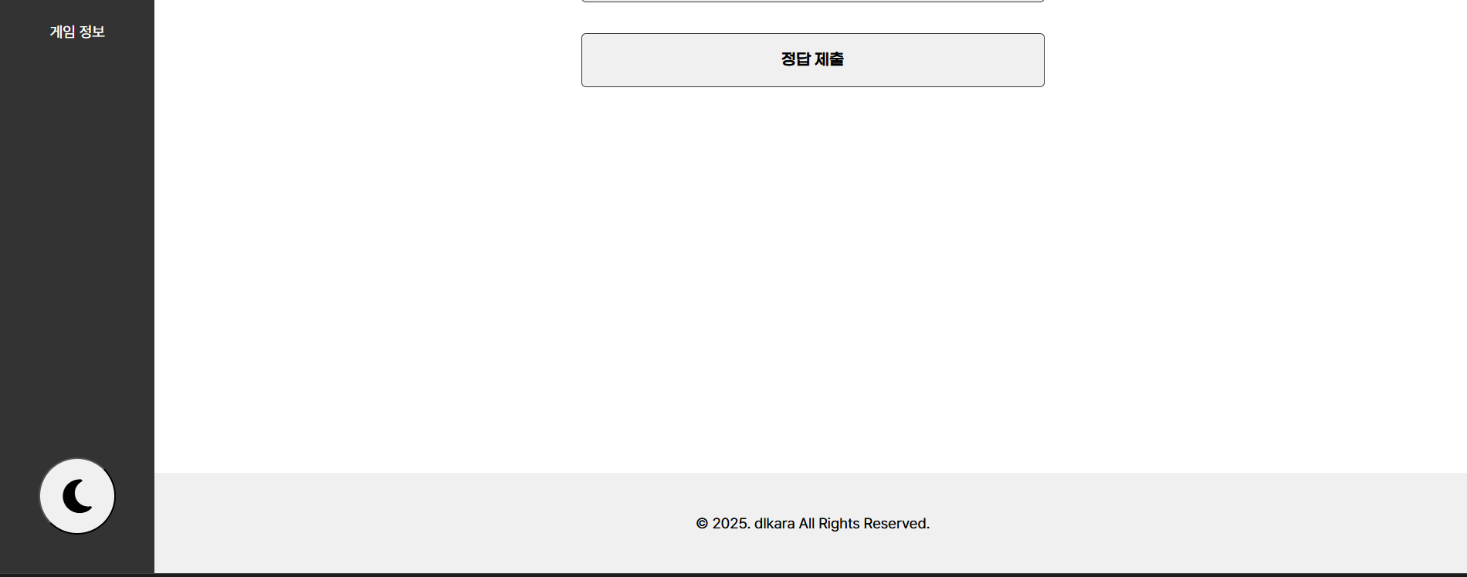
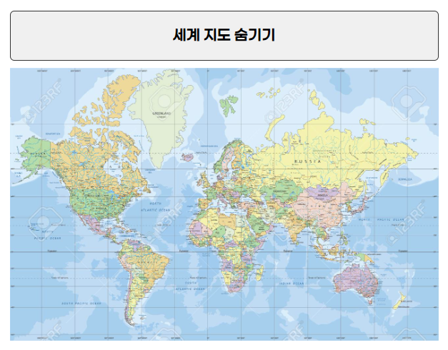
프로젝트 명 | myweb | 서비스 명 | 국가 맞추기 게임 | 버전 |  | v.1.0.0
작성자 | 이현정 | 화면 코드 | game-question | 일자 |  | 2025-04-09
화면 경로 | (1) 메인 페이지 > 시작하기 버튼, (2) 메뉴 > 게임 시작 |  |  | 페이지 |  | game.html
 |  |  |  | Description
 |  |  |  | 게임 화면 페이지 > 문제 출제
 |  |  |  | 1 | 현재 게임 정보 표시 현재 라운드 / 총 라운드 표시 현재까지의 누적 점수 표시
 |  |  |  | 2 | 이전 라운드까지의 정답과 채점 결과 확인 정답 : 폰트 색상 초록색 오답 : 폰트 색상 빨간색
 |  |  |  | 3 | 특정 국가가 위치한 위도와 경도 표시 (랜덤 지정)
 |  |  |  | 4 | 답안 입력 [Enter] 키 로 제출 가능
 |  |  |  | 5 | 힌트 표시 버튼
 |  |  |  | 6 | 세계 지도 이미지 토글 버튼 각 라운드가 시작될 때마다 세계 지도 이미지는 숨김 ‘세계 지도 보기’ 버튼 클릭 시 이미지 표시 ‘세계 지도 숨기기’ 버튼 클릭 시 이미지 숨김
 |  |  |  | 7 | 정답 제출 버튼 입력값이 없어도 클릭 가능 정답 제출 클릭 시 정답 판별
1
2
3
2’
4
5
6
힌트 종류 | 버튼 클릭 시 표시되는 내용 | 감점 점수
힌트 1 (이미지) | unsplash에서 국가명을 검색했을 때 첫번째로 나오는 이미지 출력 | -5
힌트 2 (수도) | 국가의 수도명 출력 | -10
힌트 3 (국기) | 국가의 국기 이미지 출력 | -15
7

Slide 17
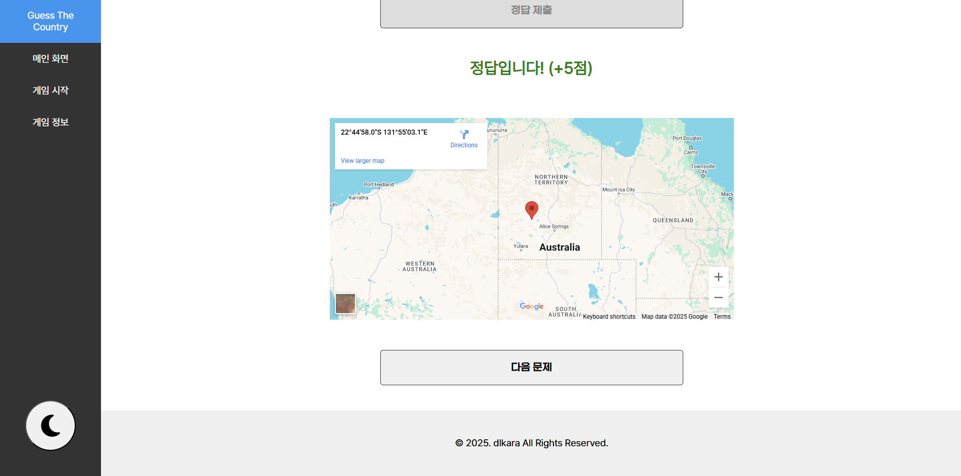
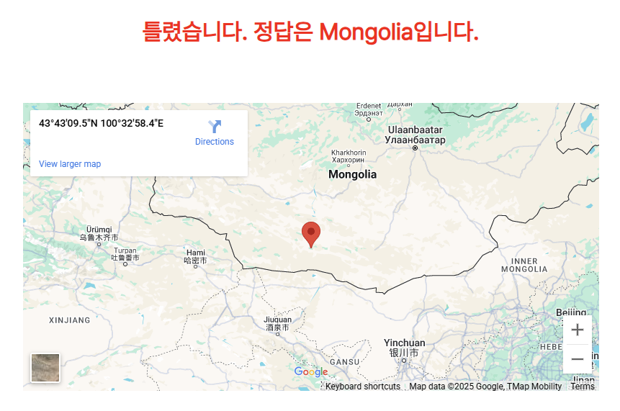
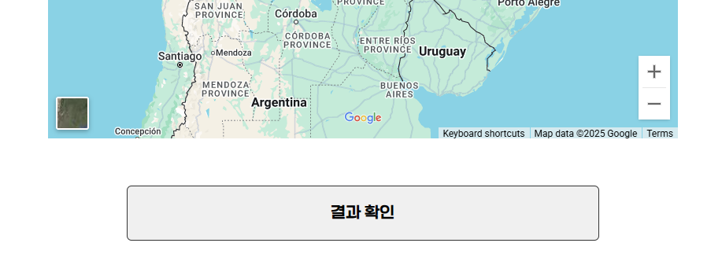
프로젝트 명 | myweb | 서비스 명 | 국가 맞추기 게임 | 버전 |  | v.1.0.0
작성자 | 이현정 | 화면 코드 | game-checkAnswer | 일자 |  | 2025-04-09
화면 경로 | 게임 화면 > 정답 제출 버튼 클릭 |  |  | 페이지 |  | game.html
 |  |  |  | Description
 |  |  |  | 게임 화면 페이지 > 입력값 채점 결과 확인
 |  |  |  | 1 | 채점 결과 확인 정답 : 해당 문제의 점수도 함께 출력, 폰트 색상 초록색 오답 : 해당 문제의 정답도 함께 출력, 폰트 색상 빨간색 힌트 사용 횟수에 따른 점수 차등 부여
 |  |  |  | 2 | 문제 좌표 위치 확인 Google Map 에서 해당 좌표의 위치 확인
 |  |  |  | 3 | 다음 문제 버튼 클릭 시 다음 문제로 이동 마지막 문제인 경우, ‘결과 확인’ 버튼으로 표시
1
2
힌트 사용 횟수 | 힌트 종류 | 감점 점수
0 | - | 0
1 | 힌트 1 (이미지) | -5
2 | 힌트 2 (수도) | -10
3 | 힌트 3 (국기) | -15
3
2’
3’

Slide 18
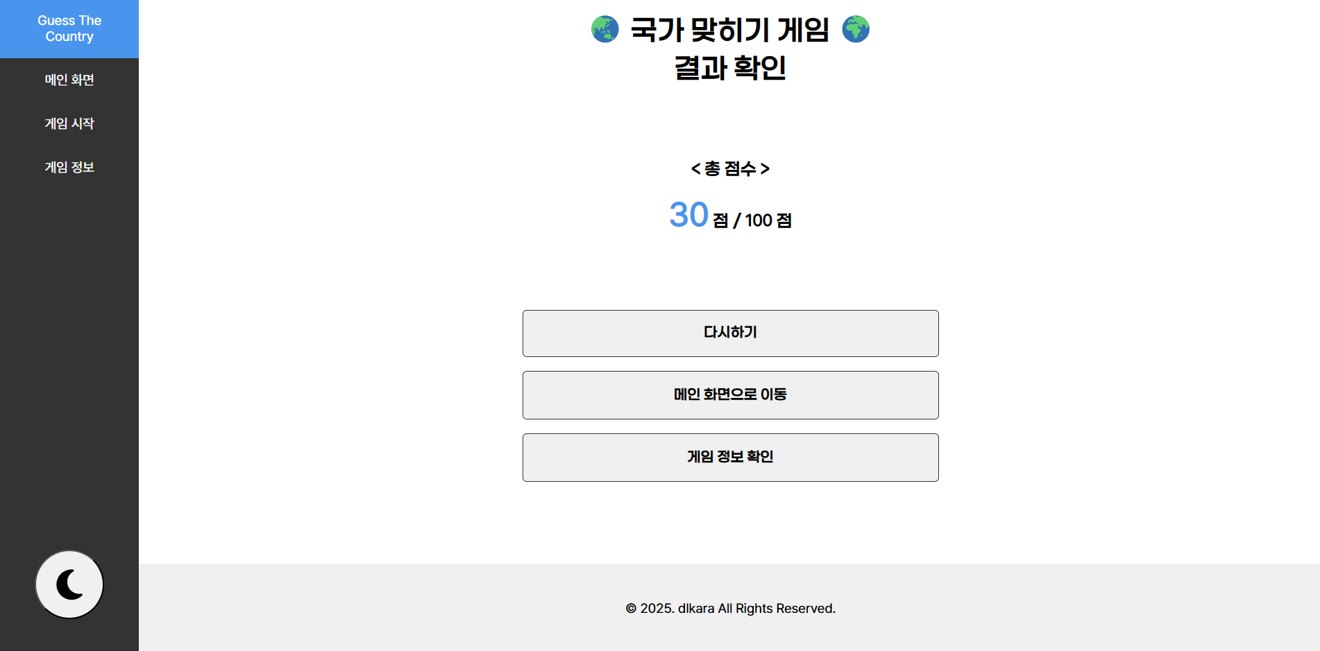
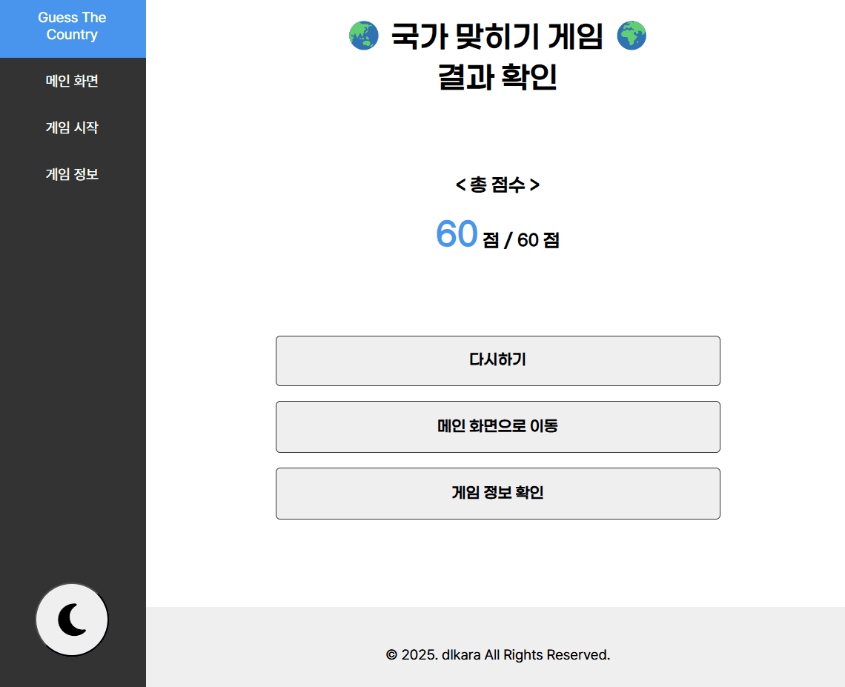


프로젝트 명 | myweb | 서비스 명 | 국가 맞추기 게임 | 버전 |  | v.1.0.0
작성자 | 이현정 | 화면 코드 | result | 일자 |  | 2025-04-09
화면 경로 | 게임 화면 > 마지막 라운드 종료 후, 결과 확인 버튼 클릭 |  |  | 페이지 |  | result.html
 |  |  |  | Description
 |  |  |  | 게임 결과 확인 페이지
 |  |  |  | 1 | 총 점수와 해당 라운드의 최고 점수 표시 총 점수가 최고 점수인 경우, 각 점수별로 다른 컨페티(confetti) 효과 출력 난이도 별 최고 점수
 |  |  |  | 2 | 다시하기 버튼 클릭 시 동일 난이도로 새 게임 시작
 |  |  |  | 3 | 메인 화면으로 이동 버튼 클릭 시 메인 화면(index.html)로 이동
 |  |  |  | 4 | 게임 정보 확인 버튼 클릭 시 게임 정보 화면(about.html)로 이동
1
최고 점수 | confetti 효과 종류
60 | Stars
100 | Realistic Look
200 | Fireworks
2
3
4
난이도 | 최고 점수
초보 (대륙) | 60
쉬움 | 60
보통 (기본) | 100
어려움 | 200
1’
1’’
1’’’

Slide 19
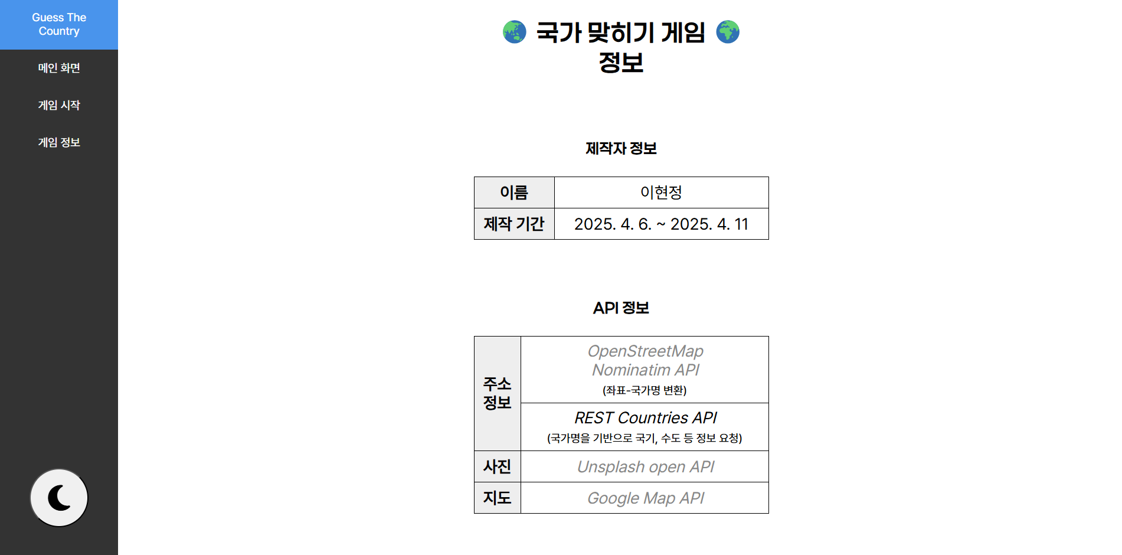

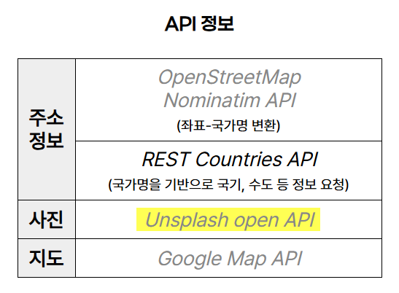
프로젝트 명 | myweb | 서비스 명 | 국가 맞추기 게임 | 버전 |  | v.1.0.0
작성자 | 이현정 | 화면 코드 | about | 일자 |  | 2025-04-09
화면 경로 | (1) 메인 페이지 > 게임 정보 버튼 클릭, (2) 메뉴 > 게임 정보, (3) 게임 결과 표시 페이지 > 게임 정보 버튼 클릭 |  |  | 페이지 |  | about.html
 |  |  |  | Description
 |  |  |  | 게임 개발 정보 소개 페이지
 |  |  |  | 1 | 제작자 정보
 |  |  |  | 2 | API 정보 mouseon 상태 : 배경색을 노란색으로 표시 visited 상태 : 글자색을 진한 회색으로 변경
 |  |  |  | 3 | 메인 화면으로 이동 버튼 클릭 시 메인 화면(index.html)로 이동
1
2
2’
3

